Slide 1
Повесть о путешествии новгородского архиепископа Иоанна на бесе в Иерусалим
Havlová Zuzana, 392266

Slide 2
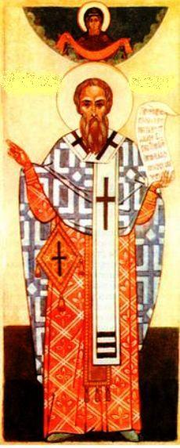
устная легенда 12 века об известном новгородском
архиепископе Иоанне
архиепископ Иоанн пользовался большой
популярностью в Новгороде
в первой половине XV века эта легенда была зафиксирована как литературно-письменное произведение
в первой половине XV в. при новгородском архиепископе Евфимии II в Новгороде создается ряд литературных произведений
в то время централизация великого княжества Московского распространилась также на независимую Новгородскую республику

Slide 3
люди в Новгороде начали вспоминать старые легенды, которые описывали старый уклад жизни и былую славу Новгорода
легенды полны патриотизма и любви к Новгороду
до нас эта легенда дошла в составе «Жития», написанного, известным агиографом XV столетия Пахомием Логофетом
oна является вторым «Словом» (первое «Слово» — рассказ ο битве новгородцев с суздальцами, третье — рассказ об обретении мощей Иоанна)

Slide 4
Повесть о путешествии новгородского архиепископа Иоанна на бесе в Иерусалим
Эта легенда имеет два основных средневековых мотива, которые мы можем встретить также в других агиографиях.
мотив беса, заключённого в сосуде и принужденного к служению
– мотив борьбы праведника с бесом
мотив путешествия к „святой земле“
чудесное путешествие на бесе - восходит κ сказочному фольклору Древней Руси

Slide 5
Путешествие к "святой земле" - мечтой духовных служителей в средние века.
самое старое путешествие к "святой земле" - Путешествие аббата Даниила (начало 12 века)

Slide 6
Сюжет легенды:
Иоанн, святой архиепископ, однажды заключил крестным знамением беса в сосуде с водой. За освобождение от заклятия бес должен перенести Иоанна в течении ночи из Великого Новгорода в Иерусалим-град, к церкви, где находится гроб Господень, и обратно. Бес пригрозил Иоанну, что если тот расскажет кому-нибудь об этом, он будет осуждён как блудник и изгнан из города.
Но однажды в беседе Иоанн рассказал о путешествии в Иерусалим, но он говорил как будто не о себе, а о ком-то другом. С этого дня бес начал ему мстить. Жители Новгорода несколько раз видели, что из кельи Иоанна выходит женщина, и в его келье находили женскую одежду и обувь. Всё это были козни беса. Жители Новгорода посадили Иоанна на плот и выгнали из города, но плот поплыл против течения, вверх к монастырю святого Георгия. Невиновность и святость Иоанна были доказаны и Новгородцы попросили Иоанна о прощении.

Slide 7
Перевод
Оригинал
Въ единъ убо от дний святому по обычаю своему в ложницы своей молитвы нощныя свершающу. Имѣяше же святый сосуд с водою стоящь, из негоже умывашеся. И слыша въ сосудѣ ономъ нѣкотораго поропщюща в водѣ, и прииде скоро святый, и уразумѣ бѣсовьское мечтание. И сотворь молитву, и огради сосуд крестомъ, и запрети бѣсу. Хотяше бо пострашити святаго, но приразився твердому адаманту, твердаго же адаманта не поколѣба, и самъ вселукавый сотреся.
Однажды святой по своему обычаю творил ночные молитвы в ложнице своей. Здесь у святого и сосуд с водой стоял, из которого он умывался. И вот, услыхав, что кто-то в сосуде этом в воде плещется, быстро подошел святой и догадался, что это бесовское наваждение. И, сотворя молитву, осенил сосуд тот крестным знамением и заключил в нем беса. Хотел бес постращать святого, но натолкнулся на несокрушимую твердыню и твердыни этой поколебать не смог, а сам лукавый был сокрушен.

Slide 8
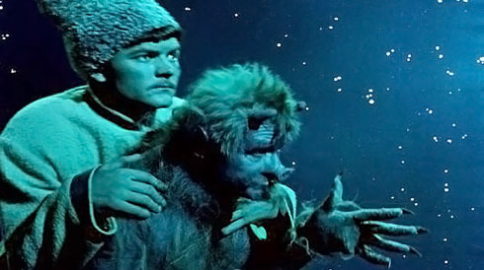
этот фольклорный мотив нашел отражение в «Ночи перед Рождеством» Н. В. Гоголя
Кузнец Вакула, герой повести Н. В. Гоголя, долетел верхом на бесе до Санкт-Петербурга и вернулся обратно.

Slide 9
Источники:
Ruská středověká literatura, výbor textů 11.-14. století
BLÁHOVÁ, Emilie, Zoe HAUPTOVÁ a Václav KONZAL. Ruská středověká literatura: od křtu Vladimíra Velikého po Dmitrije Donského : výbor textů 11.-14. století. Vyd. 2. Červený Kostelec: Pavel Mervart, 2013, 370 s., [16] s. barev. obr. il. ISBN 9788074650468.
http://lib.pushkinskijdom.ru/Default.aspx?tabid=4994
http://www.bukinistu.ru/muromo-ryazanskaya-literatura-xv-v.-/novgorodskaya-literatura.html

